Slide 1
САНКТ-ПЕТЕРБУРГСКОЕ ГОСУДАРСТВЕННОЕ БЮДЖЕТНОЕ ПРОФЕССИОНАЛЬНОЕ ОБРАЗОВАТЕЛЬНОЕ УЧРЕЖДЕНИЕ «КОЛЛЕДЖ ИНФОРМАЦИОННЫХ ТЕХНОЛОГИЙ»
Специальность 09.02.07 «Программирование в компьютерных системах»
ДИПЛОМНЫЙ ПРОЕКТ
на тему: Разработка информационной системы «Музыкальный магазин»
Выполнил студент 493 группы Сидоров Антон Дмитриевич
Руководитель дипломного проекта: Матысик Ирина Алексеевна
Санкт-Петербург 2023

Slide 2
Содержание
Цели и задачи;
Актуализация;
Практическая значимость;
Техническое задание;
Функционально-логическая схема;
Логическая модель данных;
Стек используемых технологий;
Список источников;
Список ПК.

Slide 3
Назад
Цель и задачи проекта
Цель:
разработка комплекса программных решений для автоматизации бизнес-процессов, протекающих в торговых точках, относящихся к сетям по продажам музыкальных товаров.
Задачи:
изучить предметную область;
спроектировать базу данных;
разработать комплекс из десктопного и мобильного приложения.

Slide 4
Назад
Актуализация
Тема была определена в задании на дипломное проектирование и преддипломную практику, а источником являются увлечения:
личное увлечение музыкой (инструменты − гитара, синтезатор, укулеле и электрогитара);
сочинение мелодий.
Notes:
Помимо, перечисленного, ещё имеет место быть выступления на концертах. В первую очередь семейные. Также, занятия в ансамбле гитаристов в ДДЮТе Московского района, и выступление этим ансамблем в социальные дома, а также на концертах в БКЗ и в Аничковом дворце.

Slide 5
Назад
Практическая значимость
Пользователями разработанного ПО будут:
сотрудники торговых точек: директора, администраторы, операторы, продавцы (формируют заказы в магазине), менеджеры по заказам (формируют заказы на пункт выдачи) и менеджеры по складам;
клиенты этих торговых точек (покупатели).

Slide 6
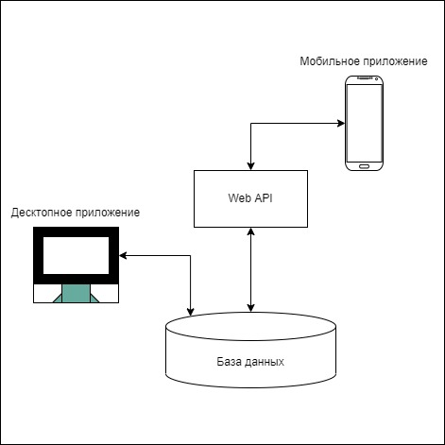
Функционально-логическая схема
Дальше

Slide 7
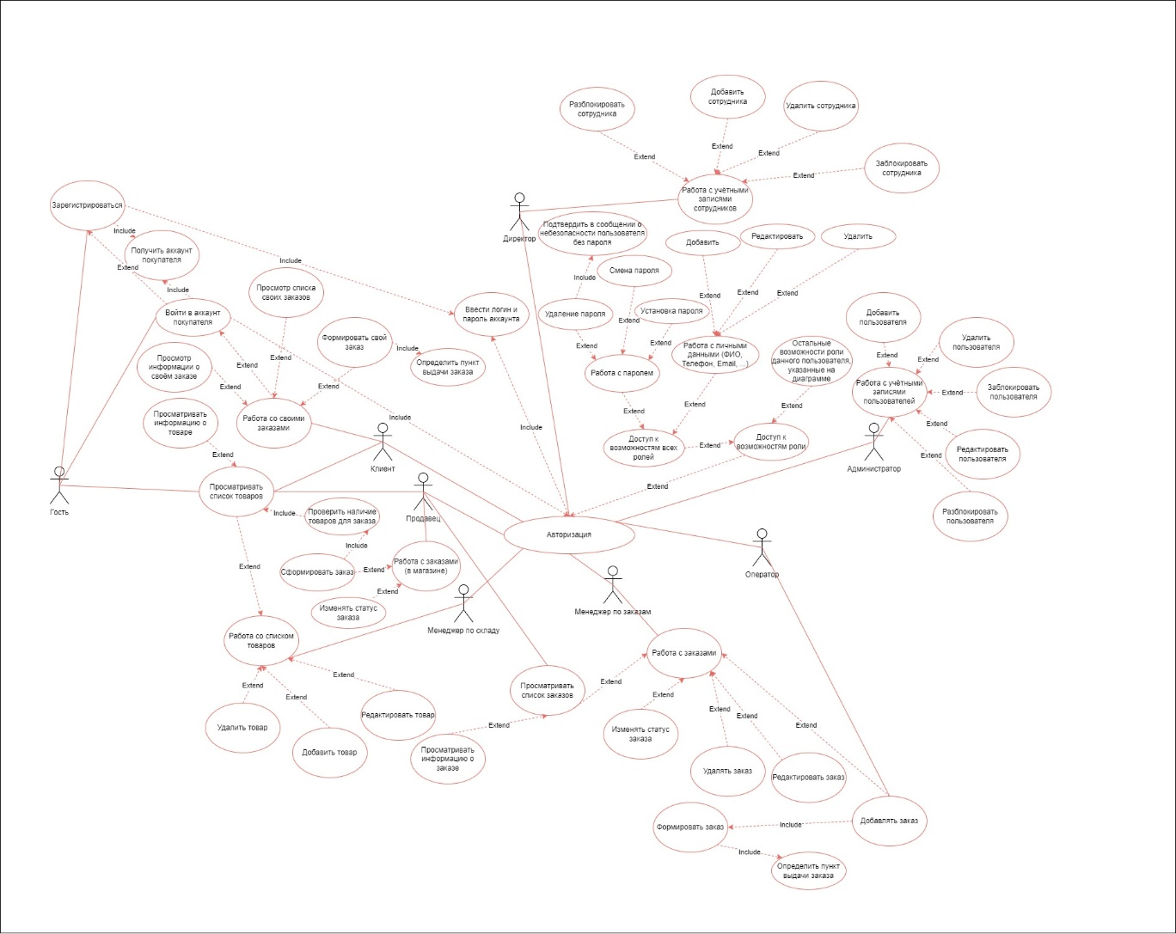
Use-Case диаграмма
Назад
.

Slide 8
Назад
Функционал приложения
Разработаны следующие программные модули:
авторизация (проверка аутотификационных данных из БД);
регистрация (ввод логина и пароля нового клиента в БД);
просмотр списка товаров;
просмотр информации о конкретном товаре;
формирование корзины;
определение пункта получения заказа;
формирование заказа (внесение данных о заказе в БД);
просмотр истории заказов.
В мобильном приложении есть весь перечисленный функционал (последние 2 – только для клиента). В десктопном приложении также, но последние 2 доступны, также, для менеджера по заказам, оператора, продавца и администратора. А последняя функция – также, для директора. Также, директор и администратор могут в десктопном приложении управлять пользователями. Менеджер по складу и администратор, также – работать с товарами: добавлять, редактировать и удалять.

Slide 9
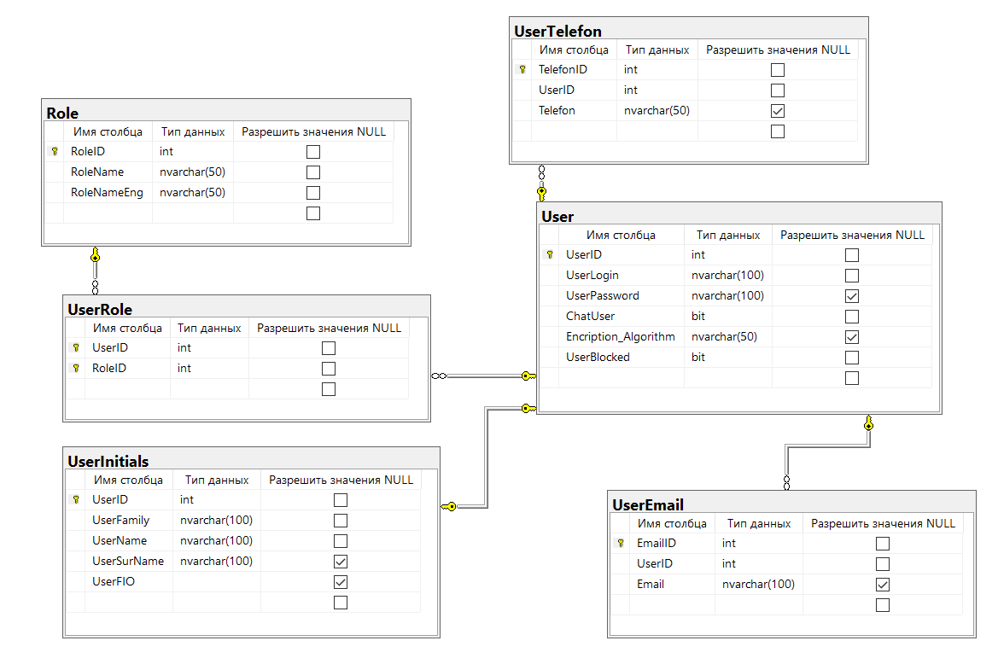
Логическая схема данных
Дальше
Диаграмма базы данных была разбита на несколько модулей.
Первый модуль «Пользователи»

Slide 10
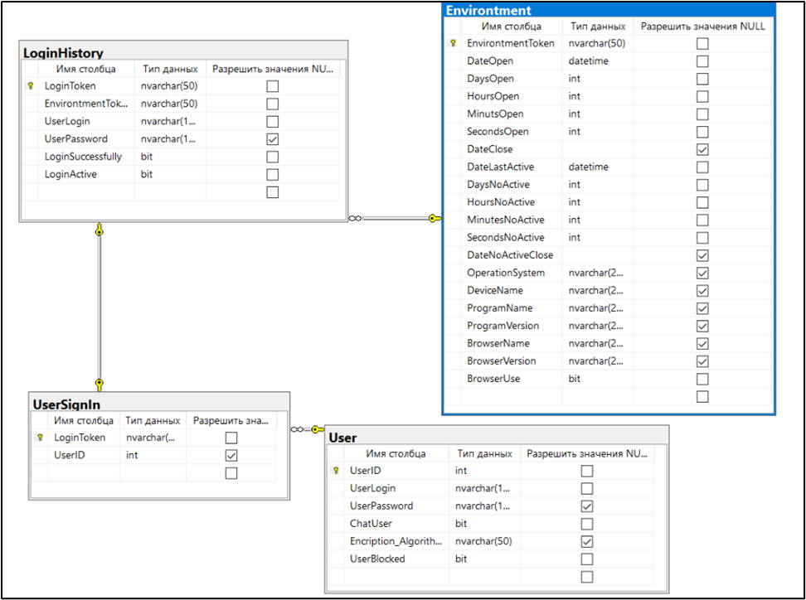
Логическая схема данных
Дальше
Модуль «История входов»

Slide 11
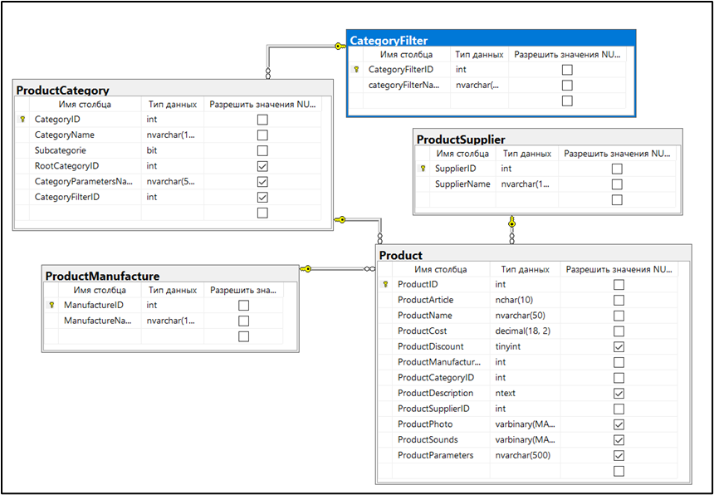
Логическая схема данных
Дальше
Модуль «Товары»

Slide 12
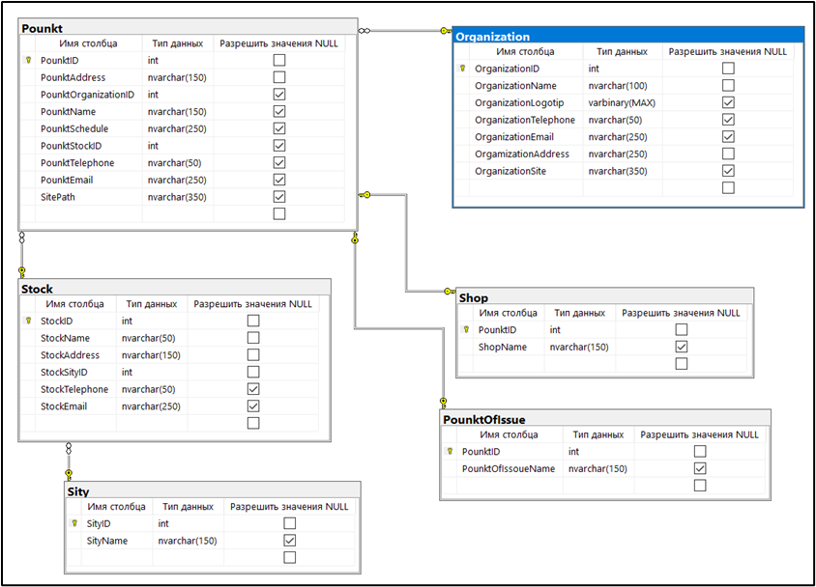
Логическая схема данных
Дальше
Модуль «Пункты получения заказов»

Slide 13
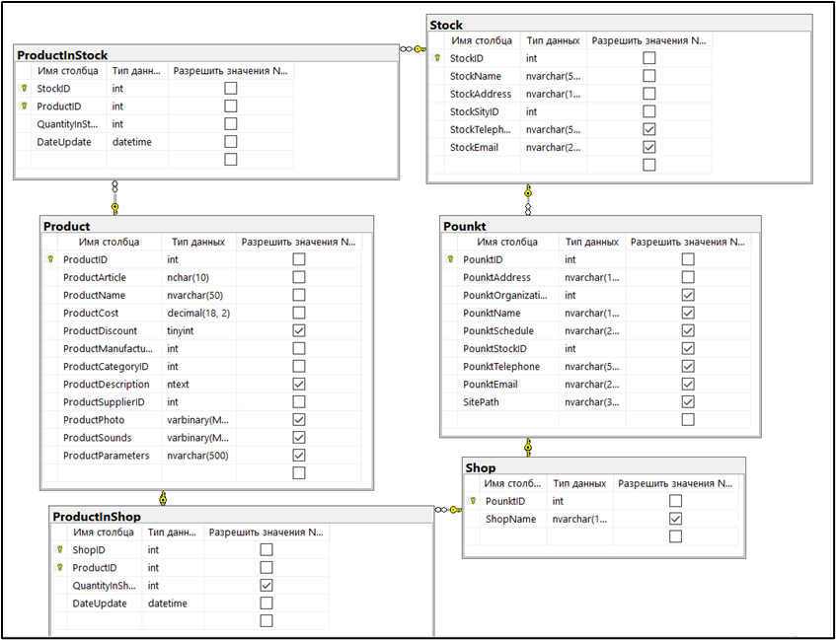
Логическая схема данных
Дальше
Модуль «Позиция товаров»

Slide 14
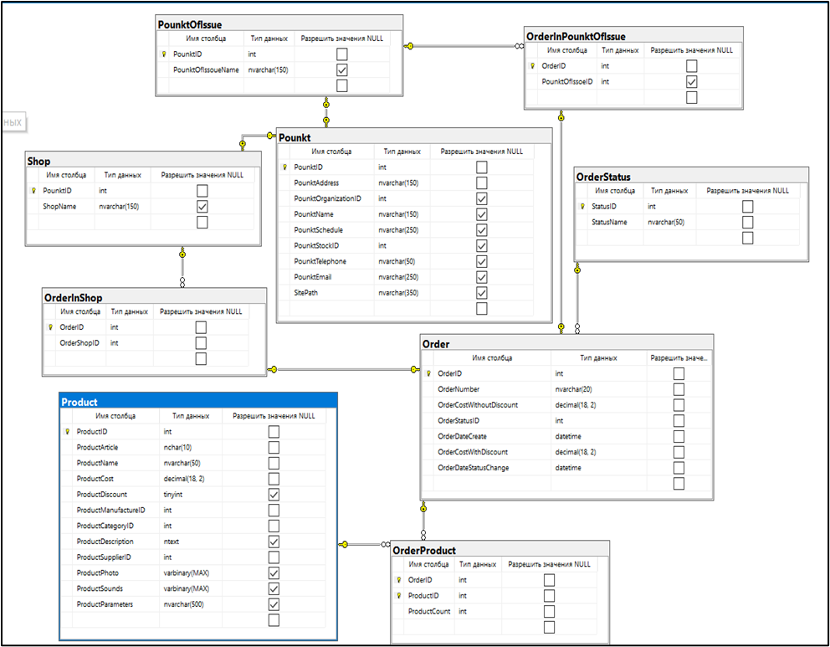
Логическая схема данных
Назад
Модуль «Заказы»

Slide 15











Используемый стек технологий
Назад
Операционные
системы
Среды
разработки
Языки
программирования
Среды
тестирования
Прочее
Postman
Web API
Windows
Visual Studio
C#
Swagger
MS SQL
Android
MS SQL
Management Studio
Java
Android Studio

Slide 16
Список использованной литературы
Назад
ГОСТ Р 2.105-2019 – национальный стандарт Российской Федерации. Единая система конструкторской документации. Общие требования к текстовым документам.
ГОСТ Р 7.0.100-2018 – Библиографическая запись. Библиографическое описание. Общие требования и правила составления.
ГОСТ 7.32-2017 – система стандартов по информации, библиотечному и издательскому делу. Отчет о научно-исследовательской работе. Структура и правила оформления.
Бен-Ган, Ицик Microsoft SQL Server 2012. Создание запросов. Учебный курс Microsoft (+ CD-ROM) / Ицик Бен-Ган , Деян Сарка , Рон Талмейдж. - Москва: Машиностроение, 2022. - 720 c.
Гончарова А.Г., Леонтьева Т.В. Основные проблемы при разработке графической составляющей мобильного приложения
Никифоров, И. В. Курсовое проектирование по учебной дисциплине "Наука о данных и аналитика больших объемов информации": Учебное пособие / И. В. Никифоров. – Санкт-Петербург: Федеральное государственное автономное образовательное учреждение высшего образования "Санкт-Петербургский политехнический университет Петра Великого", 2017. – 62 с. – ISBN 978-5-7422-5638-0
Ицик, Бен-Ган Microsoft SQL Server 2012. Высокопроизводительный код T-SQL. Оконные функции / Бен-Ган Ицик. - М.: Русская Редакция, 2022. - 788 c.
Скрипчук А.В., Воинов Н.В., Каплан Е.В. Клиент-серверное приложение для управления паролями
developer.android.com – руководство по Android Studio
habr.com – хабр
learn.microsoft.com – сайт описания продуктов Microsoft
metanit.com – метанит
ru.wikipedia.org – википедия

Slide 17
Список ПК
Назад
ПМ. 01 «Разработка программных модулей программного обеспечения для компьютерных сетей»:
ПК. 1.1 Формировать алгоритмы разработки программных модулей в соответствии с техническим заданием;
ПК. 1.2 Осуществлять разработку кода программного продукта на основе готовых спецификаций на уровне модуля;
ПК. 1.4 Выполнять тестирование программных модулей;
ПК. 1.6 Разрабатывать модули программного обеспечения для мобильных платформ.
ПМ. 02 «Осуществление интеграции программных модулей»:
ПК. 2.1 Разрабатывать требования к программным модулям на основе анализа проектной и технической документации на предмет взаимодействия компонент;
ПК. 2.2 Выполнять интеграцию модулей в программное обеспечение.
ПМ. 04 «Сопровождение и обслуживание программного обеспечения компьютерных систем»:
ПК. 4.1 Осуществлять инсталляцию, настройку и обслуживание программного обеспечения компьютерных систем.
ПМ. 11 «Разработка, администрирование и защита баз данных»:
ПК. 11.2 Проектировать базу данных на основе анализа предметной области;
ПК. 11.3 Разрабатывать объекты базы данных в соответствии с результатами анализа предметной области;
ПК. 11.4 Реализовывать базу данных в конкретной системе управления базами данных.

Slide 18
САНКТ-ПЕТЕРБУРГСКОЕ ГОСУДАРСТВЕННОЕ БЮДЖЕТНОЕ ПРОФЕССИОНАЛЬНОЕ ОБРАЗОВАТЕЛЬНОЕ УЧРЕЖДЕНИЕ «КОЛЛЕДЖ ИНФОРМАЦИОННЫХ ТЕХНОЛОГИЙ»
Специальность 09.02.07 «Программирование в компьютерных системах»
ДИПЛОМНЫЙ ПРОЕКТ
на тему: Разработка информационной системы «Музыкальный магазин»
Выполнил студент 493 группы Сидоров Антон Дмитриевич
Руководитель дипломного проекта: Матысик Ирина Алексеевна
Санкт-Петербург 2023

